Slide 1
null

Slide 2
Содержание
Множественная вставка средствами Entity Framework
Множественная вставка через процедуры на базе
Бинарный импорт
Партиционирование
Бинарный импорт + партиционирование
Новое в Postgres 12

Slide 3
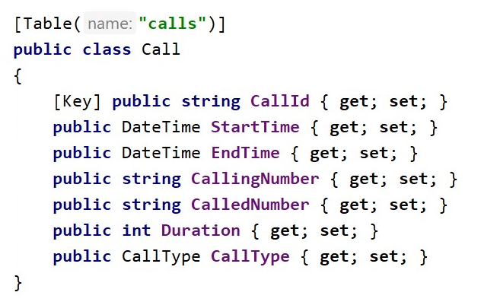

Slide 4
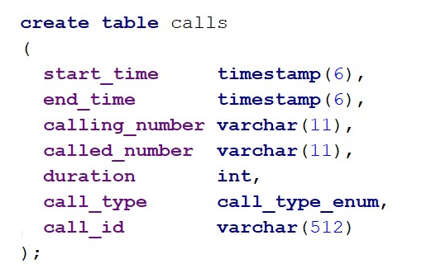

Slide 5
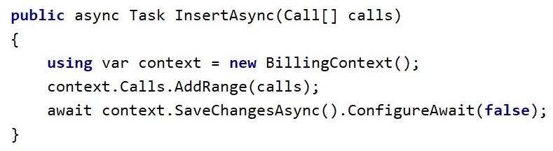
Вставка средствами Entity Framework

Slide 6
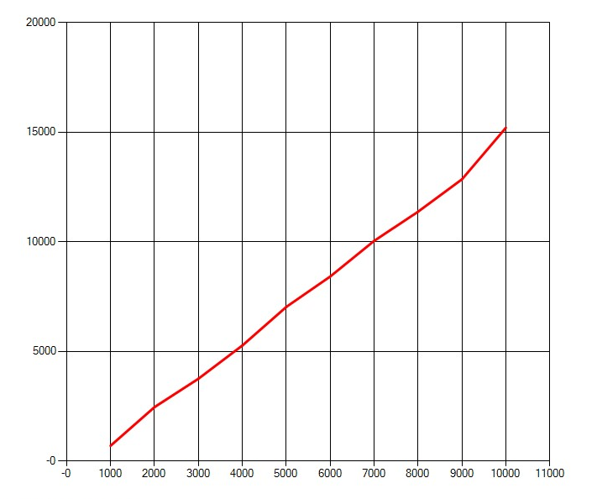

Slide 7
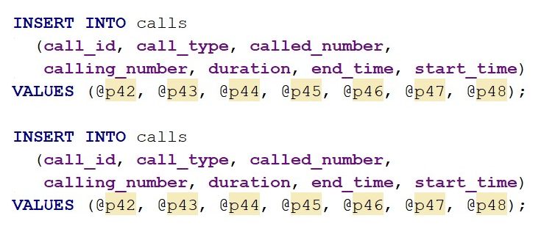
Медленно - из-за генерации неоптимального SQL

Slide 8
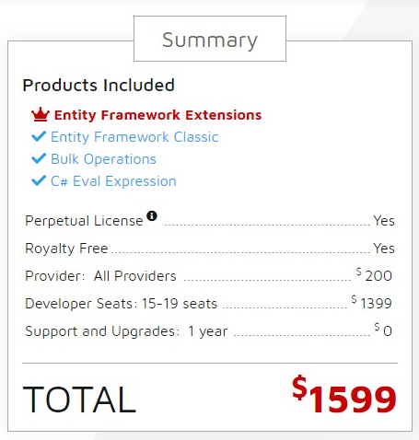
Готовые решения
существуют,
но они либо не внушают
доверия
либо за $$$

Slide 9
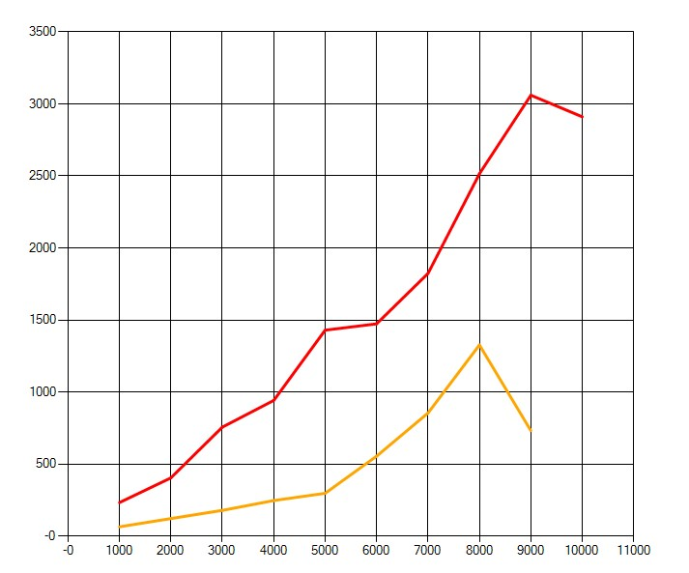

Slide 10
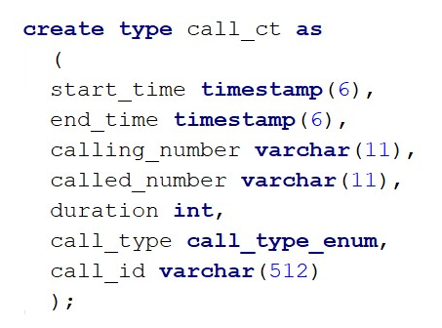

Slide 11
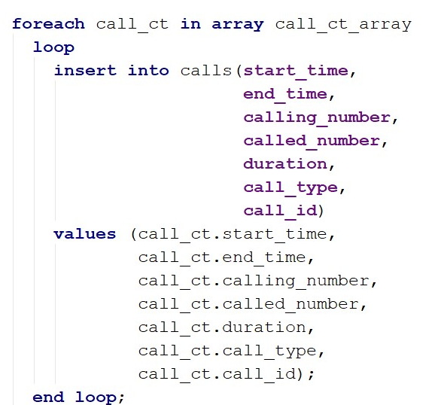

Slide 12
Плюсы и минусы
Плюсы:
Вставка происходит быстро – проблема решена
На других RDBMS можно также
Минусы:
Mapping модели на composite type
Неуправляемый код на базе

Slide 13
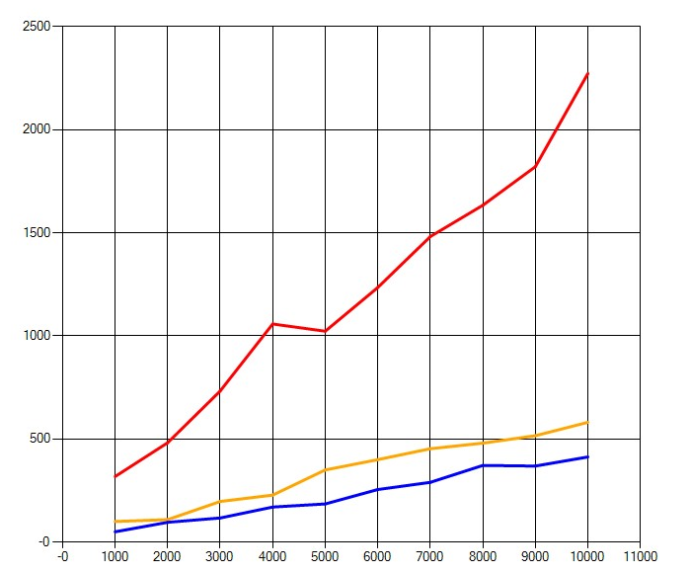

Slide 14
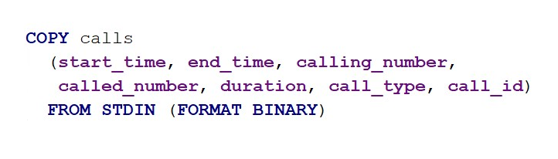
Бинарный импорт

Slide 15
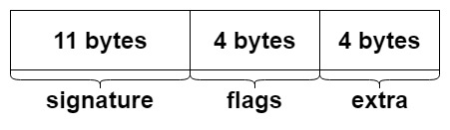
Заголовок

Slide 16
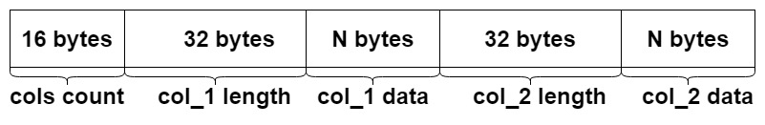
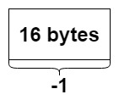
Данные

Slide 17
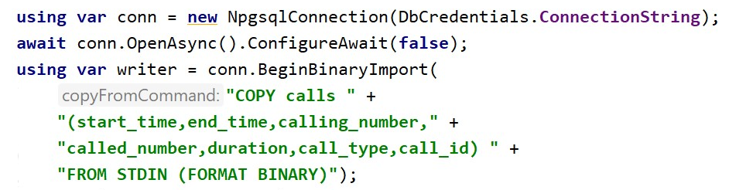
В коде с использованием Npgsql

Slide 18
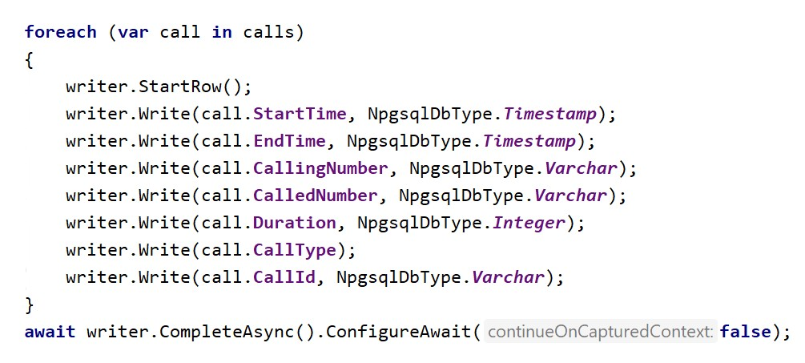
В коде с использованием Npgsql

